Slide 1
AP1 • ENGENHARIA DE SOFTWARE • 2026.2
Módulo 2
NEXUS
ACADEMIC INTELLIGENCE
Integração e Sincronização
com GitHub
GitHub
↓
Módulo 2
↓
Plataforma
A ponte entre a atividade real dos desenvolvedores e a inteligência da plataforma.
Pedro Cavalcante • Henrique Ribeiro • Eduardo Ferreira de Mattos

Slide 2
PAPEL DO MÓDULO
02 / 16
A ponte entre GitHub e a plataforma
GitHub
→
Módulo 2
→
Demais serviços
eventos e dados
validar • estruturar • sincronizar
dashboards • analytics • IA
Uma integração confiável transforma atividade bruta em contexto utilizável.

Slide 3
ESCOPO
03 / 16
Escopo técnico da integração
01
02
03
04
APIs REST / GraphQL
Autenticação
Repos • commits • PRs
Webhooks
05
06
07
08
Persistência
Sincronização
APIs internas
Analytics + IA
Idempotência • retry • logs • documentação • testes

Slide 4
PERFIS DE USUÁRIO
04 / 16
Quem usa e quem depende
01
02
03
Product Owner
Gerente / Scrum Master
Desenvolvedor / Aluno
Acompanha valor, escopo e evolução do backlog.
Observa andamento, dependências e gargalos.
Gera eventos e recebe retorno sobre o fluxo.
O mesmo dado, três perspectivas de decisão.

Slide 5
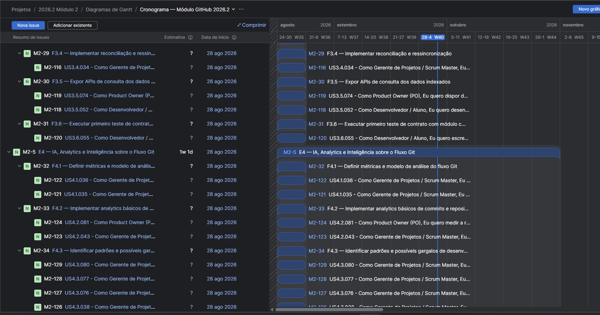
BACKLOG
05 / 16
Do escopo ao backlog
Epic
↓
Feature
↓
User Story
7 Epics • ~100 histórias
universo do produto ≠ execução simultânea

Slide 6
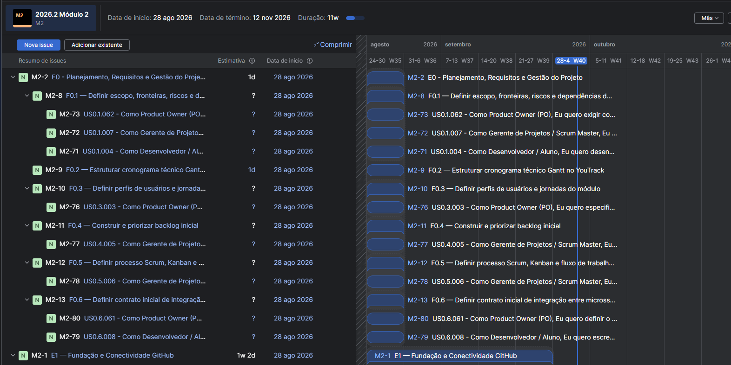
CRONOGRAMA
06 / 16
Roadmap e cronograma
28 AGO
→
12 NOV
~11 semanas
Fundação → Webhooks → Sync → IA → Release

Slide 7
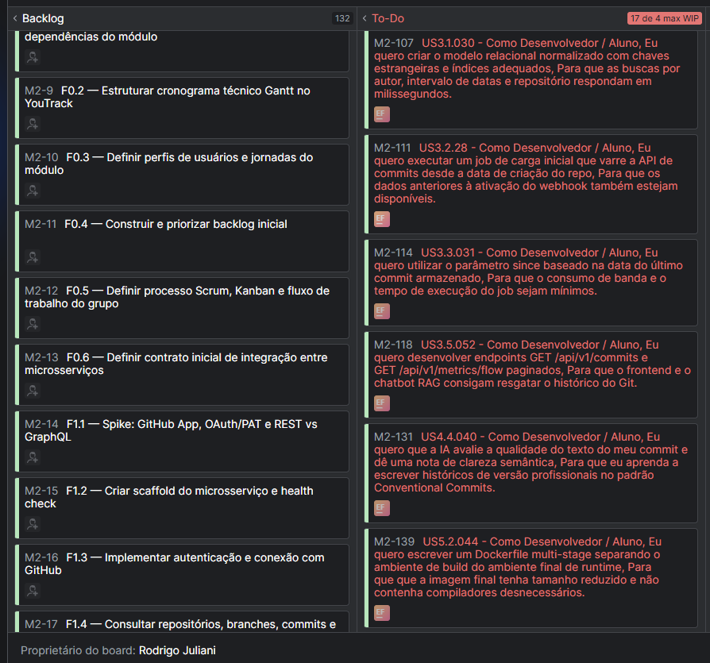
PRIORIZAÇÃO
07 / 16
Priorização: uma trilha funcional
Handshake
→
Webhook
→
HMAC
→
Commits
→
Idempotência
→
Persistência
→
Sync
→
APIs
Trilha de sustentação
Docker + CI
Logs + resiliência
Swagger
Testes E2E

Slide 8
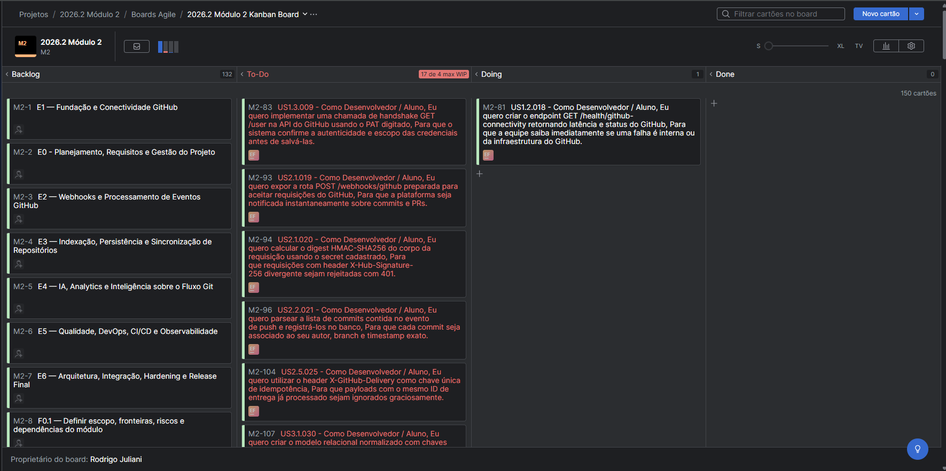
GESTÃO DO TRABALHO
08 / 16
Scrum e Kanban: execução atual
Scrum
objetivo • prioridade • acompanhamento
Kanban
Backlog → To-Do → Doing → Done
Doing: M2-81
health check GitHub

Slide 9
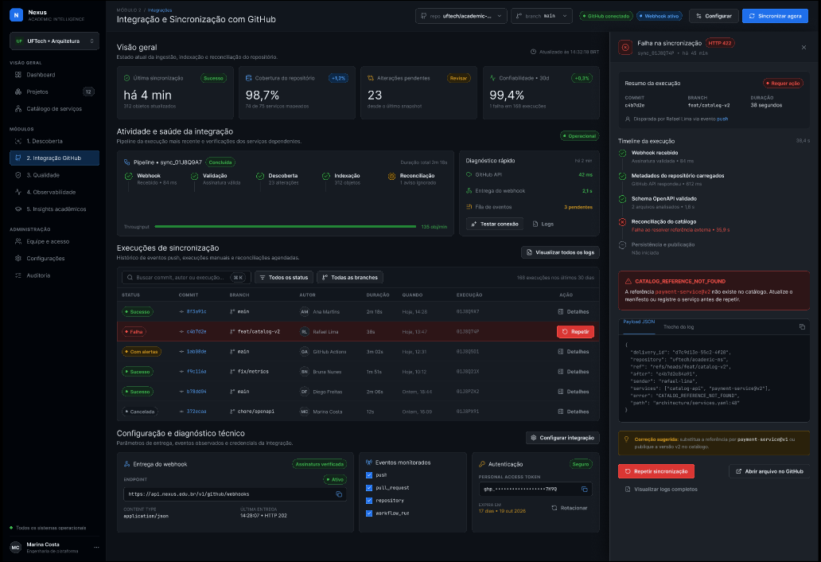
PROTÓTIPO FIGMA
09 / 16
Visão geral da integração
PROTÓTIPO • NÃO É MVP
01
Visão geral da integração
Sincronização, cobertura, atividade e diagnóstico em um único fluxo.
Tela conceitual do fluxo

Slide 10
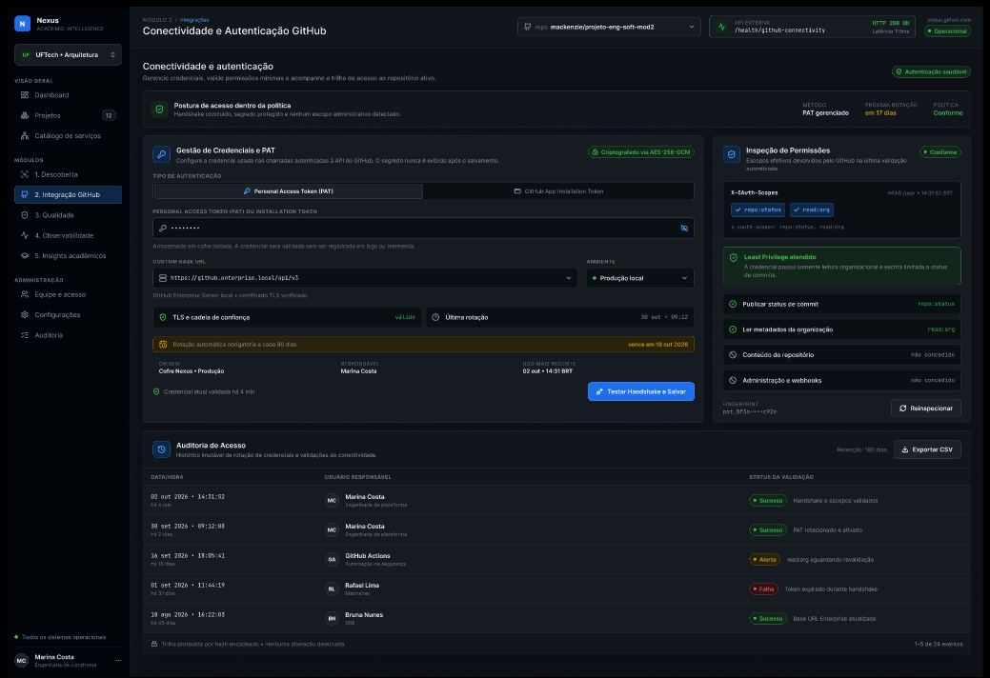
PROTÓTIPO FIGMA
10 / 16
Conectividade e autenticação
PROTÓTIPO • NÃO É MVP
02
Conectividade e autenticação
Credenciais, permissões, rotação e auditoria visíveis.
Tela conceitual do fluxo

Slide 11
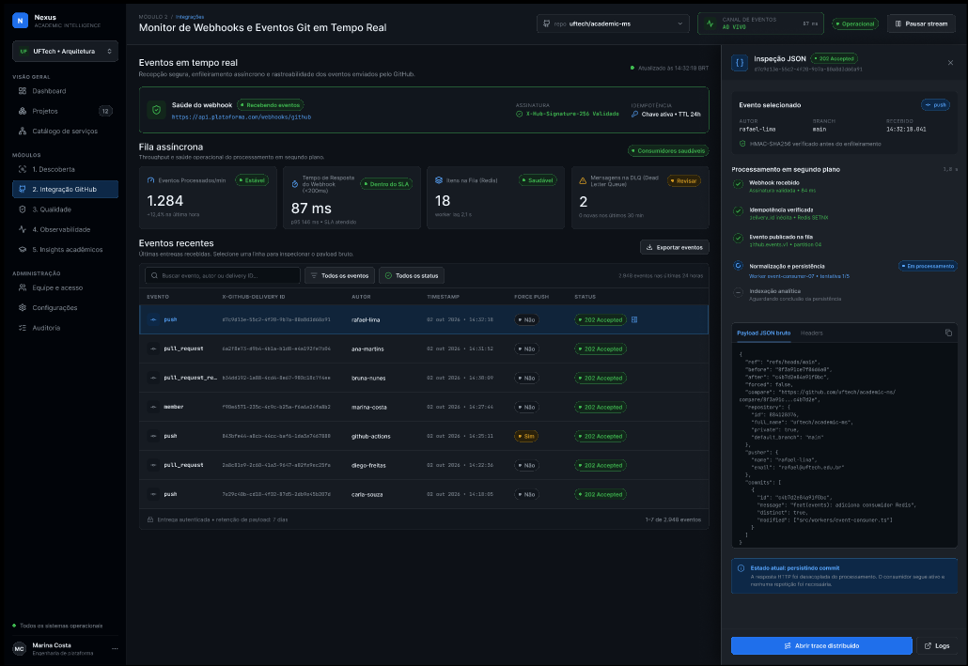
PROTÓTIPO FIGMA
11 / 16
Webhooks em tempo real
PROTÓTIPO • NÃO É MVP
03
Webhooks em tempo real
Receber, validar, enfileirar, persistir e inspecionar eventos.
Tela conceitual do fluxo

Slide 12
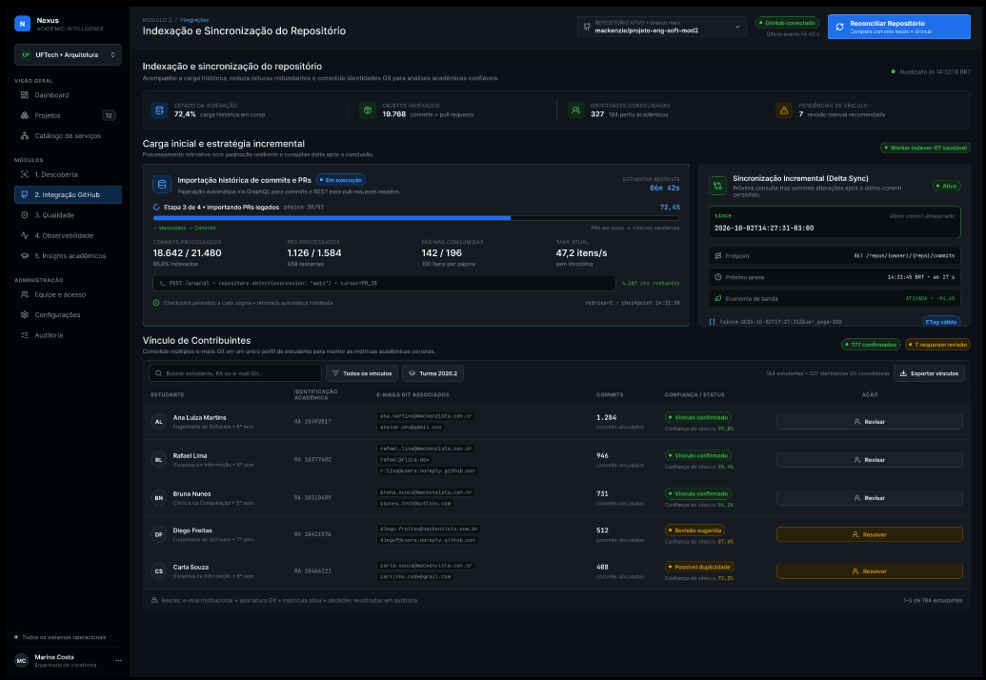
PROTÓTIPO FIGMA
12 / 16
Indexação e sincronização
PROTÓTIPO • NÃO É MVP
04
Indexação e sincronização
Carga histórica, delta sync e vínculo de contribuidores.
Tela conceitual do fluxo

Slide 13
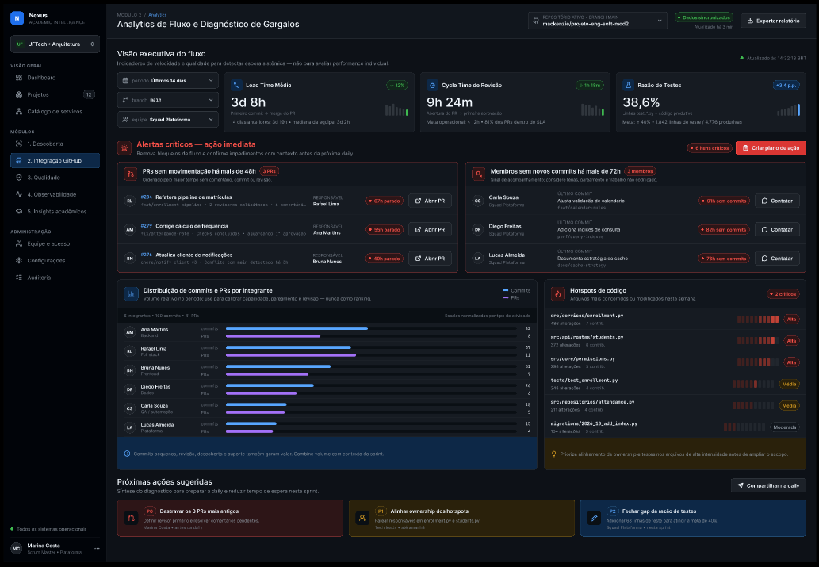
PROTÓTIPO FIGMA
13 / 16
Analytics e diagnóstico de gargalos
PROTÓTIPO • NÃO É MVP
05
Analytics e diagnóstico de gargalos
Indicadores de fluxo para melhoria sistêmica, não ranking.
Tela conceitual do fluxo

Slide 14
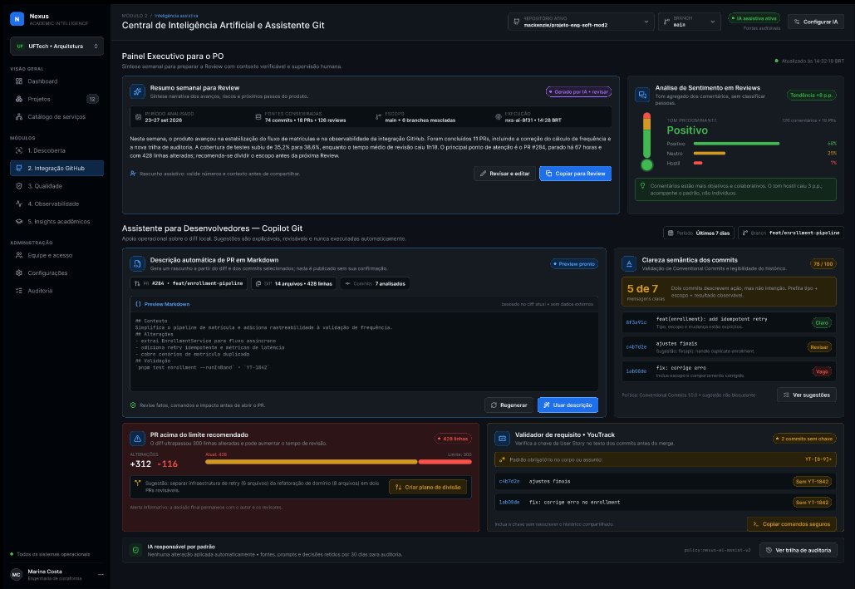
PROTÓTIPO FIGMA
14 / 16
Assistente de IA com supervisão
PROTÓTIPO • NÃO É MVP
06
Assistente de IA com supervisão
Sugestões revisáveis, contexto verificável e trilha de auditoria.
Tela conceitual do fluxo

Slide 15
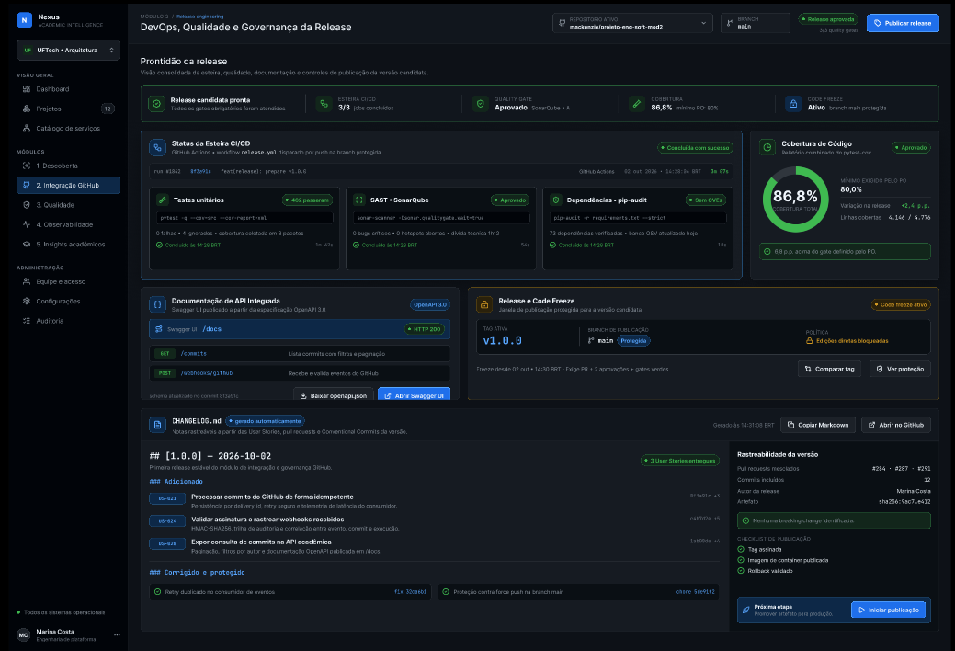
PROTÓTIPO FIGMA
15 / 16
DevOps, qualidade e release
PROTÓTIPO • NÃO É MVP
07
DevOps, qualidade e release
CI/CD, testes, segurança, documentação e governança.
Tela conceitual do fluxo

Slide 16
ENCERRAMENTO
16 / 16
Estado atual e próximos passos
JÁ ESTRUTURADO
PRÓXIMOS PASSOS
Escopo e perfis
Backlog e priorização
Cronograma
Scrum e Kanban
Protótipo Figma
Implementar trilha end-to-end
Consolidar MVP
Integrar microsserviços
Ampliar testes e CI/CD
Preparar o primeiro release
Planejamento validado. Implementação em andamento.

